Slide 1
Transparencia e integridad en las compras públicas
Roberto Pinedo, Director de ChileCompra
20 de noviembre de 2012

Slide 2
AGENDA
Contexto general
Estructura Institucional
Principales desafíos
Fortalecimiento del sistema

Slide 3
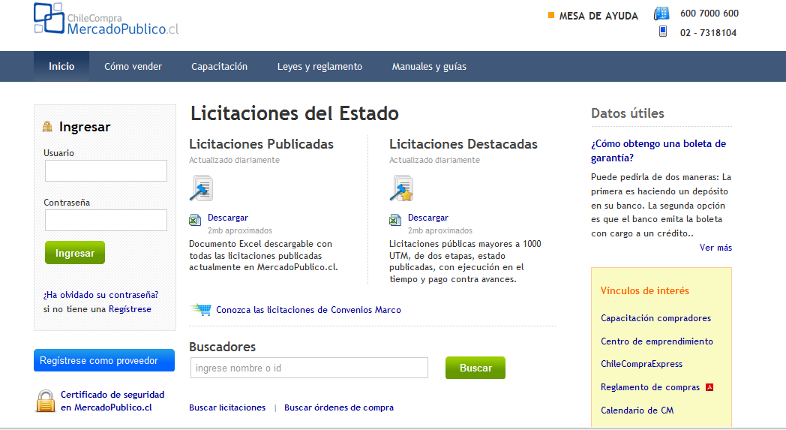
www.mercadopublico.cl
USD 8.000 MM
2.000.000 OC
350.000 LC
845 agencias
102.000 proveedores
13.000 compradores
Ahorros por USD 280 MM

Slide 4
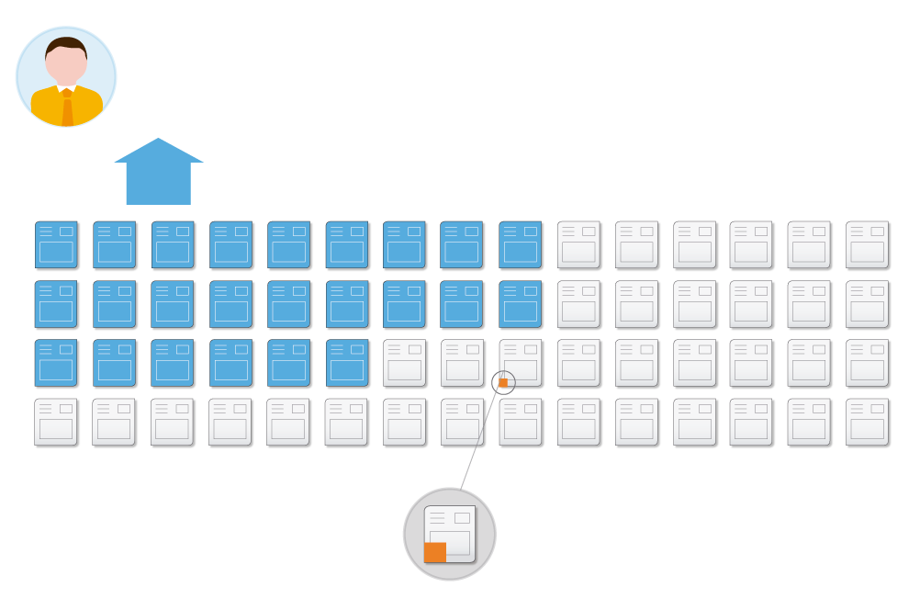
En 2011 se adjudicaron USD 8.000 millones
y se emitieron 2.000.000 de órdenes de compra.
USD 3.200 millones adjudicados
a MIPES (40% del total) Más del doble que en la Economía Nacional
Sólo el 0,08% de los procesos recibe algún reclamos por parte de los proveedores que participan.
Gobierno de Chile | Ministerio de Hacienda | Dirección ChileCompra

Slide 5
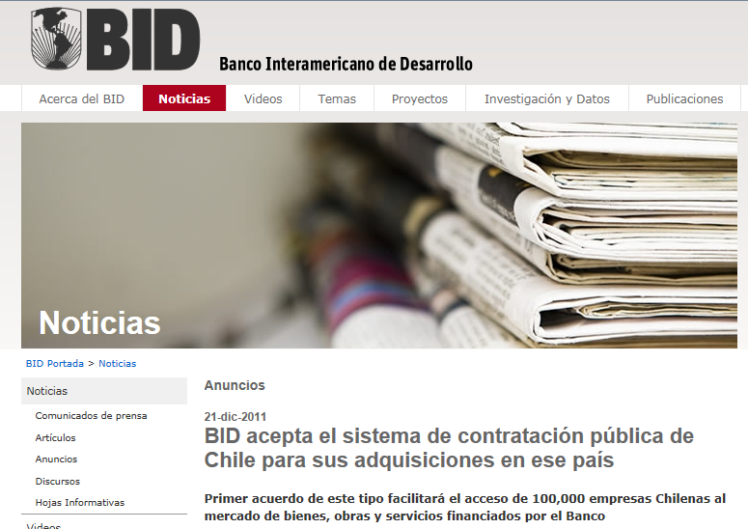
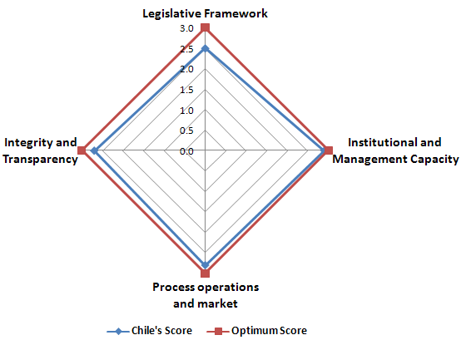
«La decisión es fruto de una evaluación del BID del sistema de compras públicas de Chile, la cual estableció que el país cumple con las mejores prácticas internacionalmente aceptadas en materia de compras y contratación pública»
Transparencia
Notes:
ChileCompra también obtuvo una puntuación global de 2,73 (sobre un máximo de 3), lo que supone un sistema de compras con una puntuación superior al 90% del óptimo sugerido por OCDE, en la Evaluación del Sistema Nacional de Compras y Contrataciones Públicas de Chile 2008 (Country Procurement Assesment Report o CPAR por sus siglas en inglés), elaborada por el Banco Interamericano de Desarrollo (BID) y revisada por el Banco Mundial. El resultado da cuenta de un estado de excelencia del sistema nacional de compras públicas.
A su vez, en el 2012 ChileCompra se transforma en el primer sistema de compras públicas reconocido por el BID para que por su intermedio las empresas chilenas participen automáticamente de las licitaciones de proyectos financiados por el organismo en el territorio nacional, eximiéndose de los requisitos específicos establecidos por la entidad para el resto de sus miembros.
Se trata del primer país integrante del organismo que recibe dicho reconocimiento y que facilita el acceso de cerca de 100 mil firmas inscritas en la plataforma de licitaciones de ChileCompra (www.mercadopublico.cl) al mercado de bienes, obras y servicios financiados por el BID. Gracias a la utilización del sistema de compras públicas, se reducen los costos de transacción, evitando la duplicación de procesos y contribuyendo, además, a hacer más eficiente la gestión pública.

Slide 6
AGENDA
Contexto general
Estructura Institucional
Principales desafíos
Fortalecimiento del sistema

Slide 7
El control se basa en un sistema de pesos y contrapesos
Chilecompra
Empresas Proveedoras
Tribunal Compras públicas
Contraloría
Organismos Públicos

Slide 8
Por otra parte, la Contraloría fiscaliza estos procesos
Toma de Razón de :
Bases
Adjudicación
Contratos
Auditorías Administrativas

Slide 9
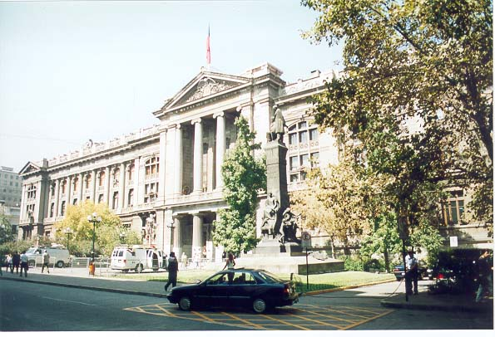
El Tribunal de Compras se pronuncia ante reclamos de arbitrariedades u omisiones ilegales que ocurran durante el proceso licitatorio.
Tres integrantes designados por el Presidente de ternas propuestas por la Corte Suprema

Slide 10
AGENDA
Contexto general
Estructura Institucional
Principales desafíos
Fortalecimiento del sistema

Slide 11
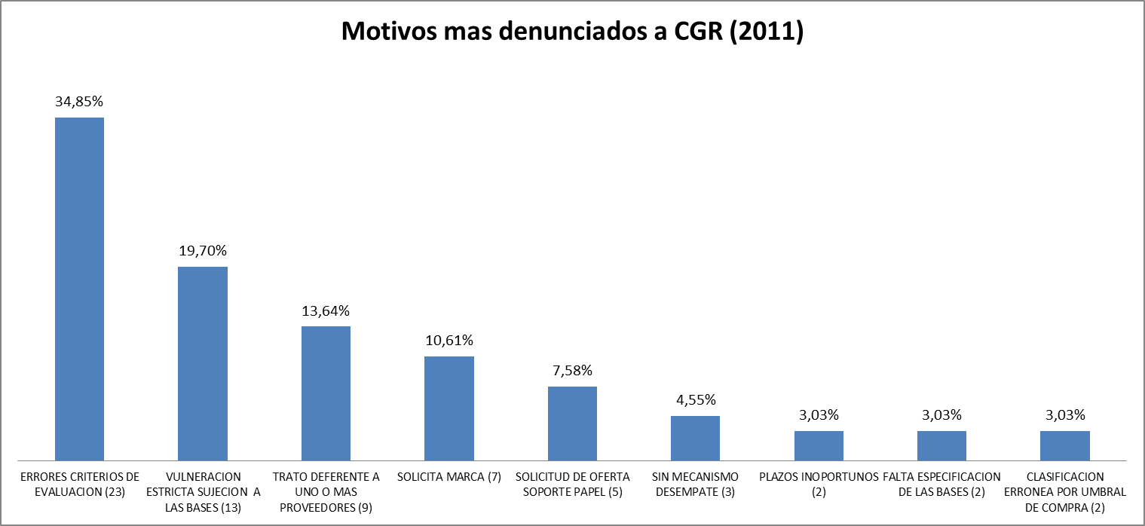
Reclamos derivados a CGR
Los temas que generan mayor cantidad de reclamos se concentran en errores en los criterios de evaluación, vulneración del principio de estricta sujeción a las bases y en el trato preferencial a uno o mas proveedores en detrimento de los demás.

Slide 12
Percepción de transparencia
Impacto de la percepción de irregularidad en los procesos licitatorios: merma en el número de competidores en el mercado público
Front Desk 2011

Slide 13
AGENDA
Contexto general
Estructura Institucional
Principales desafíos
Fortalecimiento del sistema

Slide 14
Dónde esperamos mitigar riesgo
Proceso de abastecimiento
1. Planificación
2. Selección
3. Ejecución
Planificación de compras
Licitación
o excepciones
Compra en CM
Gran compra en CM
Contrato
Recepción y Pago
Presupuesto
Estimación de consumos
Costeo de proyectos
Generar
contrato
Recepción de bienes y servicios
RFI
Elaboración CM
Elaboración CM
Definición de proyectos
Construcción de bases
Construcción de TDR
Generar orden de compra
Facturación
Preguntas y respuestas
Preguntas y respuestas
Pago
Evaluación de ofertas
Evaluación productos/
servicios
Evaluación de cotizaciones
Adjudicación/
Deserción
Selección de proveedor a contratar
Dentro del sistema
Parcialmente dentro del sistema
Gobierno de Chile | Ministerio de Hacienda | Dirección ChileCompra

Slide 15
Objetivo: Fortalecer Probidad
en Sistema Compras Públicas
Asesoría Especializada
Detección temprana
Gestión
activa
Mapeo de actores
Gobierno de Chile | Ministerio de Hacienda | Dirección ChileCompra

Slide 16
Objetivo: Fortalecer Probidad
en Sistema Compras Públicas
Asesoría Especializada
Brindar asesoría en procesos complejos o de alto impacto.
Detección temprana
Gestión
activa
Mapeo de actores
Gobierno de Chile | Ministerio de Hacienda | Dirección ChileCompra

Slide 17
Objetivo: Fortalecer Probidad
en Sistema Compras Públicas
Asesoría Especializada
Brindar asesoría en procesos complejos o de alto impacto.
Detección temprana
Minimizar la posibilidad de ocurrencia de eventos que atentan a la probidad.
Gestión
activa
Mapeo de actores
Gobierno de Chile | Ministerio de Hacienda | Dirección ChileCompra

Slide 18
Objetivo: Fortalecer Probidad
en Sistema Compras Públicas
Asesoría Especializada
Brindar asesoría en procesos complejos o de alto impacto.
Detección temprana
Minimizar la posibilidad de ocurrencia de eventos que atentan a la probidad.
Gestión
Activa
Ejecutar acciones para tratamiento de riesgos detectados.
Mapeo de actores
Gobierno de Chile | Ministerio de Hacienda | Dirección ChileCompra

Slide 19
Objetivo: Fortalecer Probidad
en Sistema Compras Públicas
Asesoría Especializada
Brindar asesoría en procesos complejos o de alto impacto.
Detección temprana
Minimizar la posibilidad de ocurrencia de eventos que atentan a la probidad.
Gestión
Activa
Ejecutar acciones para tratamiento de riesgos detectados.
Mapeo de actores
Detectar actores relevantes y generar vínculos estratégicos.
Gobierno de Chile | Ministerio de Hacienda | Dirección ChileCompra

Slide 20
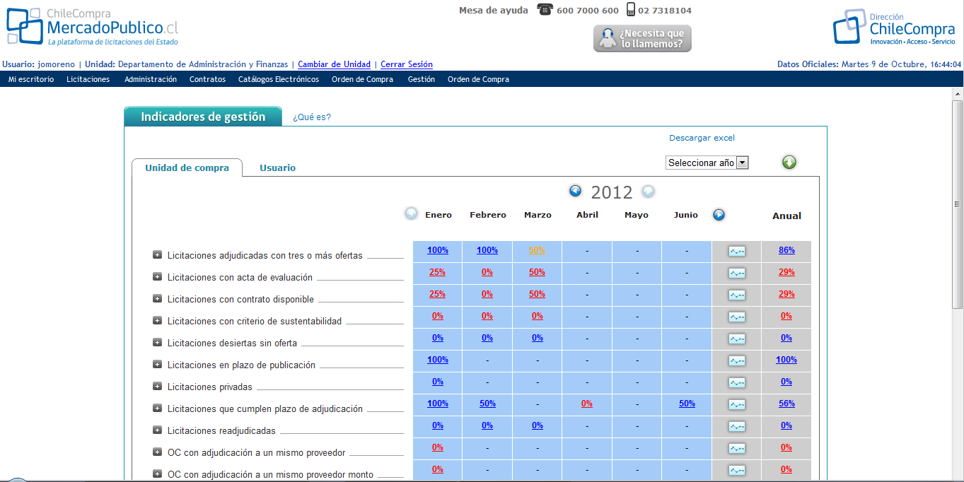
Nueva generación de Indicadores de gestión, por unidad de compra y usuario.

Slide 21
Monitoreo periódico (Enero a septiembre de 2012)
Nota: Se destacan en color verde las campaña que, con una ejecución mayor a seis meses, tienen una eficacia destacable; en color naranja se destaca la campaña cuya eficiencia no alcanza el mínimo esperado.

Slide 22
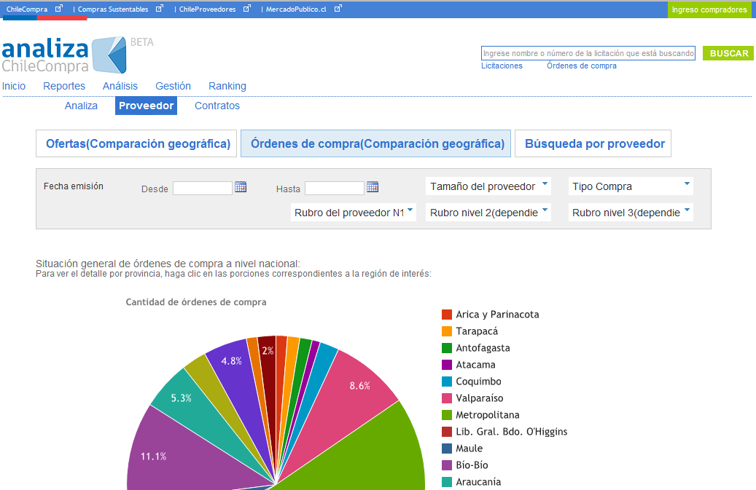
Nuevas herramientas de análisis, ya disponibles en www.analiza.cl

Slide 23
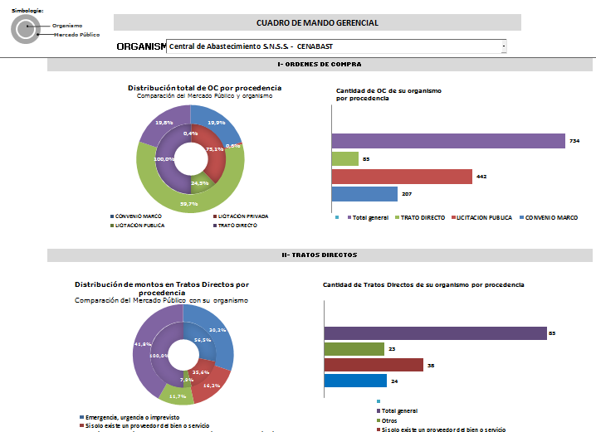
Cuadro de mando por institución, ya generado. Disponibles a pedido.

Slide 24
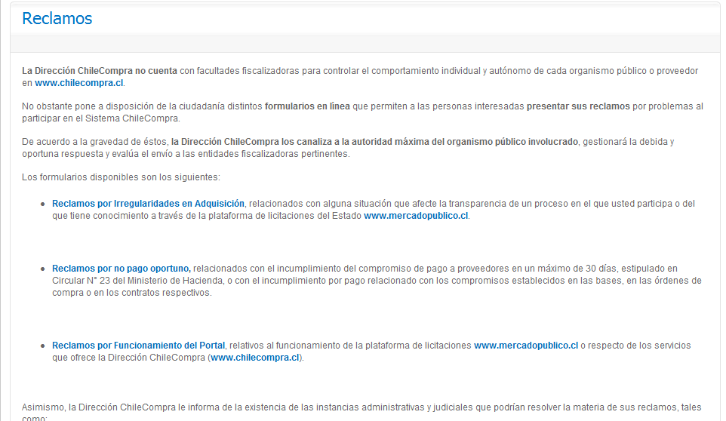
Plataforma de Reclamos
Ingreso Reclamo por Irregularidades en Adquisiciones
Ingreso Reclamo por no pago oportuno
Ingreso Reclamo por funcionamiento del portal

Slide 25
Comité público-privado de integridad en compras públicas
• Acción RSE,
• Cámara de Comercio de Santiago,
• Cámara Nacional de Comercio,
• Chiletransparente (CapItulo Chileno de Transparencia Internacional),
• Ciudadano Inteligente,
• Confederación Gremial Nacional Unida de Ia Mediana, Pequeña, Microindustria,
Servicios y Artesanado de Chile (Conupia),
• Confederación del Comercio Detallista y Turismo de Chile (Confedech),
• Consejo de Defensa del Estado,
• Dirección ChileCompra (Ministerio de Hacienda),
• Flacso Chile, Facultad Latinoamericana de Ciencias Sociales,
• Fundación PROhumana,
• Instituto Libertad,
• Instituto Libertad y Desarrollo,
• Ministerio Secretarla General de Ia Presidencia - Division 3urIdica
• Ministerio Piiiblico, Unidad Especializada Anticorrupción
• Universidad Alberto Hurtado,
• Universidad de Chile - Instituto de Asuntos Páblicos,
• Universidad del Desarrollo- Facultad de Comunicaciones,
• Pontificia Universidad Católica de Chile - Centro de Estudios Internacionales,
• Programa de las Naciones Unidas para et Desarrollo (Pnud) - Programa de
Gobernabilidad,
• Sociedad de Fomento Fabril (Sofofa).
Entregará a fin de este año una propuesta de acciones para fortalecer la integridad en el mercado público.

Slide 26
Nuevas herramientas
Aplicación gestión de contratos
Modelo de riesgos de licitaciones
Modelo de concentración de proveedores
Modelo de rotación de adjudicados
Cruce de historial de usuarios
Observatorio de las compras públicas

Slide 27
Gracias.
Gracias.

